Slide 1
贴纸尺寸测量视觉方案（2D）
推动机器视觉无所不在的存在
视觉小百科

Slide 2
目录
项目描述
项目验证
1
2
2
目录
目录
目录
3
配置清单
3
4
逻辑流程
4
评估结果&注意事项
5
6
售后服务

Slide 3

一、项目描述
●产品名称：贴纸
●测量内容：尺寸
●产品材质：纸
●产品颜色：彩
●最大工作距离(mm)：3000
●最小工作距离(mm)：300
●检测区域(mm*mm)：600.0 * 300.0
●来料方式：传送带
●测量精度要求(mm)：0.6
●检测节拍(pcs/min)：10
●检测时产品运动速度(m/s)：0
●工作距离(mm)：1275
方案布局图

Slide 4

二、项目验证
参数名称 | 参数值
面阵相机型号 | MV-CH050-10CC
面阵相机类型 | 面阵相机
相机接口类型 | CameraLink
相机像素 | 2432 * 2048
镜头型号 | FA1620A
镜头品牌 | 长步道/CHIOPT
镜头焦距 | 16mm
镜头接口 | C
A(工作距离) = 1275mm, B(视野宽度) = 330mm, C(视野长度) = 660mm
视野图

Slide 5
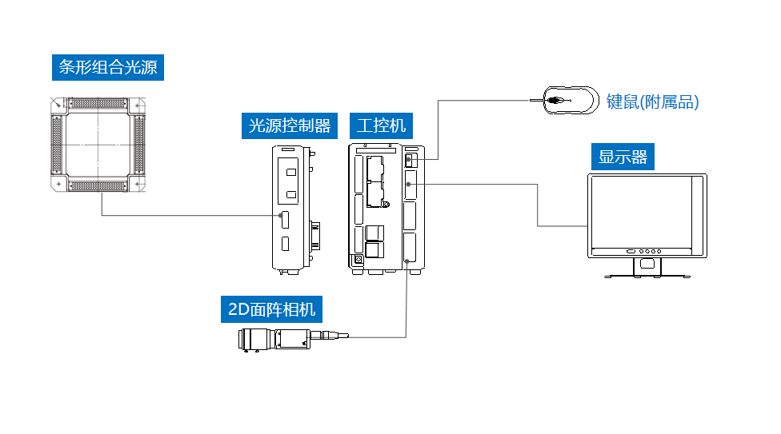
三、配置清单
系
统
构
成

Slide 6
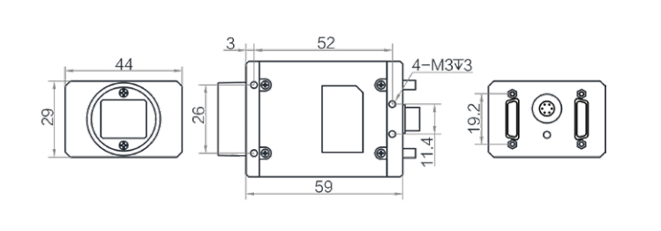
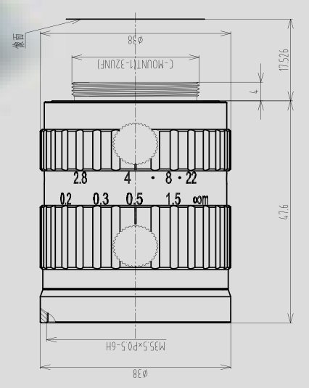
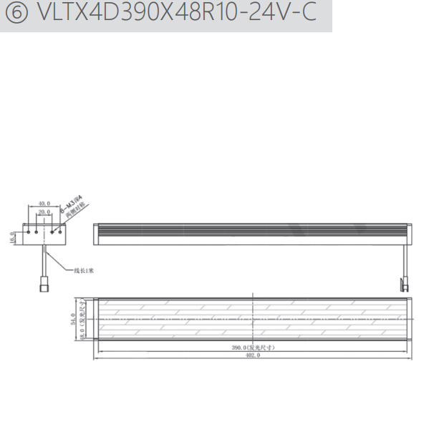
三、配置清单
相机尺寸图
光源尺寸图
镜头尺寸图

Slide 7
三、配置清单
序号 | 名称 | 型号 | 单位 | 数量 | 厂家
1 | 面阵相机 | MV-CH050-10CC | 台 | 1 | 海康威视/hikvision
2 | 镜头 | FA1620A | 个 | 1 | 长步道/CHIOPT
3 | 光源 | VLTX4D490X44R8X-DF-24V | 个 | 6 | 纬朗/VLight
4 | 工控机 | - | 台 | 1 | -
5 | 显示器 | - | 台 | 1 | -
6 | 软件 | Vision Master | 套 | 1 | 海康威视/hikvision

Slide 8
四、逻辑流程
逻辑流程
├── 图像采集
│ ├── 相机参数设置
│ │ ├── 设置相机品牌为大华
│ │ ├── 配置触发模式为单次触发（产品静止时）
│ │ ├── 调整曝光时间以适应彩色纸张的成像
│ │ └── 设置ROI区域为600×300mm检测范围
│ └── 光源控制
│ ├── 启用灿锐光源的常亮模式
│ └── 调整亮度至最佳对比度（避免彩色反光干扰）
├── 预处理
│ ├── 图像滤波
│ │ └── 使用高斯滤波消除噪声
│ ├── 形态学处理
│ │ ├── 闭运算填充贴纸内部孔洞
│ │ └── 开运算去除小面积噪点
│ └── 颜色分割
│ ├── 提取RGB通道中红色/蓝色分量（针对彩色贴纸）
│ └── 二值化处理分离贴纸与背景
├── 尺寸测量
│ ├── 定位模块
│ │ ├── 模板匹配
│ │ │ └── 创建贴纸标准模板用于粗定位
│ │ └── 边缘查找
│ │ └── 检测贴纸四边边缘用于精确定位

Slide 9
四、逻辑流程
│ └── 测量模块
│ ├── 线线测量
│ │ ├── 计算贴纸长边（600mm）的实际像素距离
│ │ └── 转换为物理尺寸（通过标定系数）
│ └── 点点测量
│ ├── 计算贴纸对角线距离验证尺寸一致性
│ └── 设置公差范围±0.3mm（总精度0.6mm）
├── 结果处理
│ ├── 条件判断
│ │ ├── 若尺寸偏差≤0.3mm则标记OK
│ │ └── 若尺寸偏差＞0.3mm则标记NG
│ └── OK/NG信号输出
│ └── 通过全局变量存储检测结果状态
├── 通信处理
│ ├── TCP客户端配置
│ │ ├── 目标IP: 192.168.1.100（示例）
│ │ └── 端口号: 502（工业标准Modbus端口）
│ └── 发送检测结果
│ ├── 发送格式: "OK"或"NG"字符串
│ └── 配置心跳包保持连接（间隔30s）
└── 统计处理
├── 数据队列存储
│ ├── 记录每次检测的尺寸数值
│ └── 保留最近100组历史数据
└── 文本保存
├── 生成CSV文件记录检测时间、尺寸、结果
└── 设置自动保存路径为"D:\检测数据\贴纸尺寸_{日期}.csv"

Slide 10
五、评估结果&注意事项
05 评估结果 & 注意事项
现场环境
相机安装
物料一致性
风险点：彩色贴纸在不同光照条件下可能出现颜色反光干扰
解决方案：采用环形匀光光源+漫射板组合，确保检测区域光照均匀
风险点：1275mm长焦距易受安装角度偏差导致图像畸变
解决方案：使用标定板进行几何校正，补偿镜头畸变误差
风险点：纸基贴纸可能存在边缘毛刺或厚度波动影响测量精度
解决方案：采用多尺度边缘检测算法，结合亚像素级边缘定位补偿

Slide 11

六、售后服务
该设备上线后使用初期，我们会派专人进行全程跟踪；
处理解决可能发生的设备异常；
对现场人员进行培训指导；
设备调试完成后：售后服务一年；
若客户提出设备升级需求，我们会及时为您提供升级新方案。

Slide 12



感谢关注
视频号
抖音
更多信息请访问：www.ytzrtx.com

